Slide 1
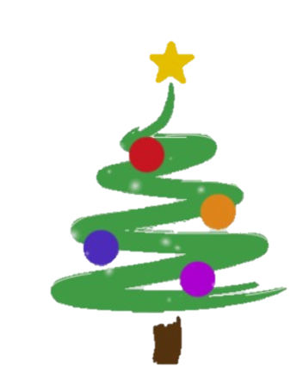
겨울 성경학교
현대교회 유치부

Slide 4
12월 요절송
아들을 낳으리니 이름을 예수라 하라
이는 그가 자기 백성을
그들의 죄에서 구원할 자이심이라
하니라
마태복음 1장 21절

